Slide 1
TOÁN
PHÉP CỘNG CÁC SỐ TRONG PHẠM VI 10 000
(tiết 2)

Slide 2
KHỞI
ĐỘNG
Em hãy thực hiện các phép tính sau vào bảng con!

Slide 3
1 270 + 2 511
245 + 5 990
1 270
245
+
+
2 511
5 990
3 781
6 235

Slide 4
LUYỆN
TẬP

Slide 5
Số hạng
1 180
458
3 268
1 523
671
Số hạng
458
1 180
1 523
3 268
225
Tổng

Slide 6
Số hạng
1 180
458
3 268
1 523
671
Số hạng
458
1 180
1 523
3 268
225
Tổng
1 638

Slide 7
Số hạng
1 180
458
3 268
1 523
671
Số hạng
458
1 180
1 523
3 268
225
Tổng
1 638
1 638

Slide 8
Số hạng
1 180
458
3 268
1 523
671
Số hạng
458
1 180
1 523
3 268
225
Tổng
1 638
1 638
4 791

Slide 9
Số hạng
1 180
458
3 268
1 523
671
Số hạng
458
1 180
1 523
3 268
225
Tổng
1 638
1 638
4 791
4 791

Slide 10
Số hạng
1 180
458
3 268
1 523
671
Số hạng
458
1 180
1 523
3 268
225
Tổng
1 638
1 638
4 791
896
4 791

Slide 11
Số hạng
1 180
458
3 268
1 523
671
Số hạng
458
1 180
1 523
3 268
225
Tổng
1 638
1 638
4 791
896
4 791
Khi đổi chỗ các số hạng thì tổng không đổi

Slide 12
Tính:
a) 632 + 118 + 247
b) 435 + 129 + 315

Slide 13
Tính:
a) 632 + 118 + 247
b) 435 + 129 + 315

Slide 14
Yêu cầu bài toán là gì?
Thực hiện các phép tính.

Slide 15
Ta cần thực hiện như thế nào?
Tính theo thứ tự từ trái sang phải.
Cộng các số hạng có tổng các đơn vị là số tròn chục.

Slide 16
a) 632 + 118 + 247
632 + 118 = 750
632 + 118 + 247
= 750 + 247
= 997

Slide 17
b) 435 + 129 + 315
435 + 315 = 750
435 + 129 + 315
= 750 + 129
= 879

Slide 18
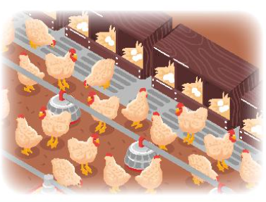
Một trang trại nuôi 387 con gà đẻ trứng và 550 con gà lấy thịt. Hỏi trang trại nuôi tất cả bao nhiêu con gà?

Slide 19
Yêu cầu bài toán cho em biết điều gì?
Một trang trại nuôi:
Gà đẻ trứng: 387 con
Gà lấy thịt: 550 con
Yêu cầu bài toán hỏi điều gì?
Trang trại nuôi tất cả bao nhiêu con gà?

Slide 20
BÀI GIẢI
Số con gà trang trại nuôi tất cả là:
387 + 550 = 937 (con)
Đáp số: 937 con gà.

Slide 21
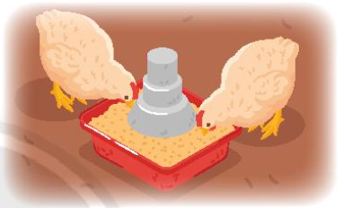
Mỗi tuần lễ, gà đẻ trứng ăn hết 409 kg thức ăn, gà lấy thịt ăn hết 231 kg thức ăn. Hỏi mỗi tuần lễ, cả hai loại gà ăn hết bao nhiêu ki-lô-gam thức ăn?

Slide 22
Yêu cầu bài toán cho em biết điều gì?
Mỗi tuần lễ:
Gà đẻ trứng ăn: 409 kg thức ăn
Gà lấy thịt ăn: 231 kg thức ăn
Yêu cầu bài toán hỏi điều gì?
Mỗi tuần lễ, cả hai loại gà ăn hết bao nhiêu ki-lô-gam thức ăn?

Slide 23
BÀI GIẢI
Số ki-lô-gam thức ăn cả hai loại gà ăn mỗi tuần lễ:
409 + 231 = 640 (kg)
Đáp số: 640 kg thức ăn.

Slide 24
TẠM BIỆT VÀ HẸN GẶP LẠI!

